Slide 1
Chemie březen- červen 2020
7,A, 7.B, 8.A, 8.B, 9.A, 9.B

Slide 2
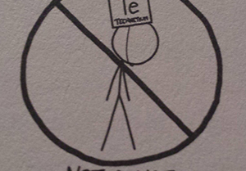
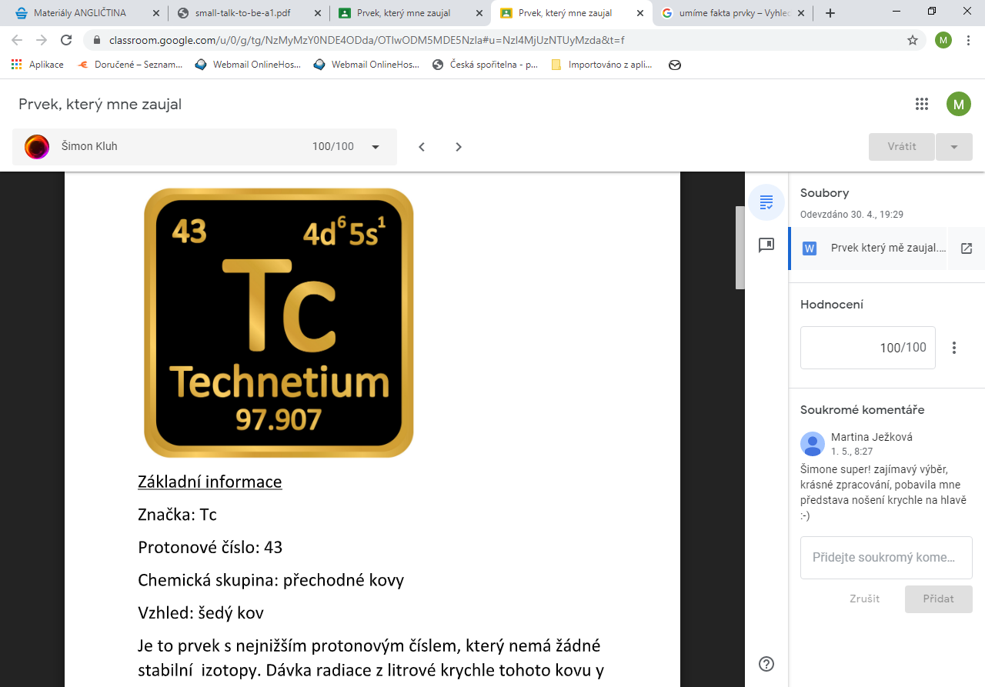
7. Třídy prezentace na téma: Prvek, který mě zaujal

Slide 3
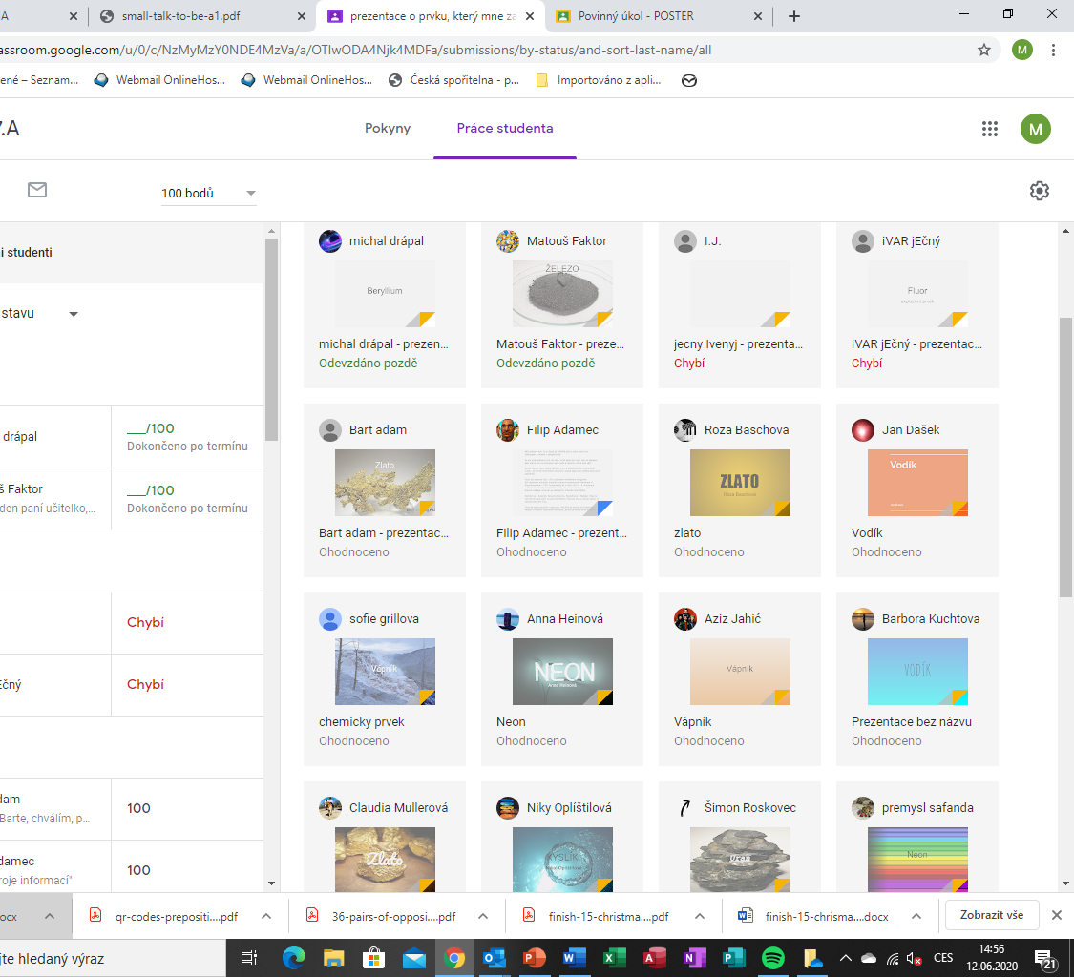
7. Třídy prezentace na téma: Prvek, který mě zaujal

Slide 4
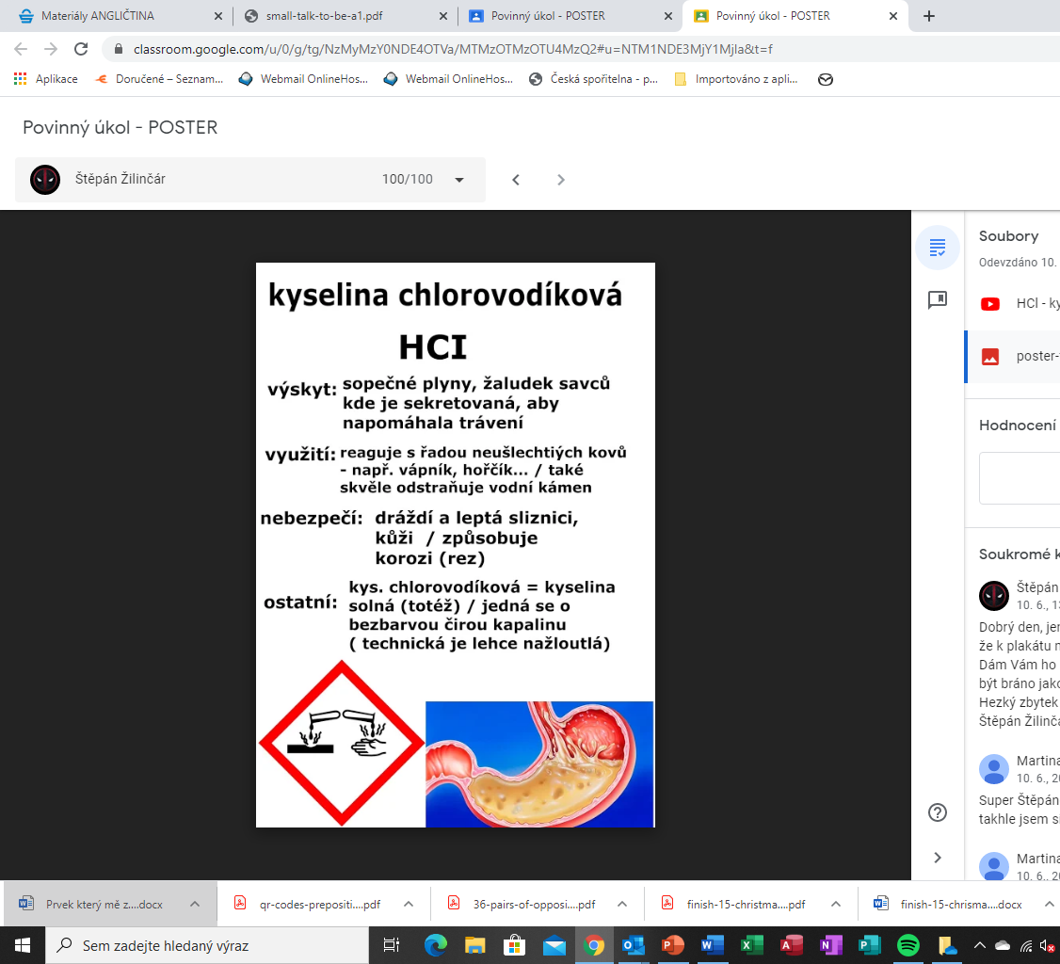
8. Třídy - Poster na téma: kyseliny, soli, neutralizace

Slide 5
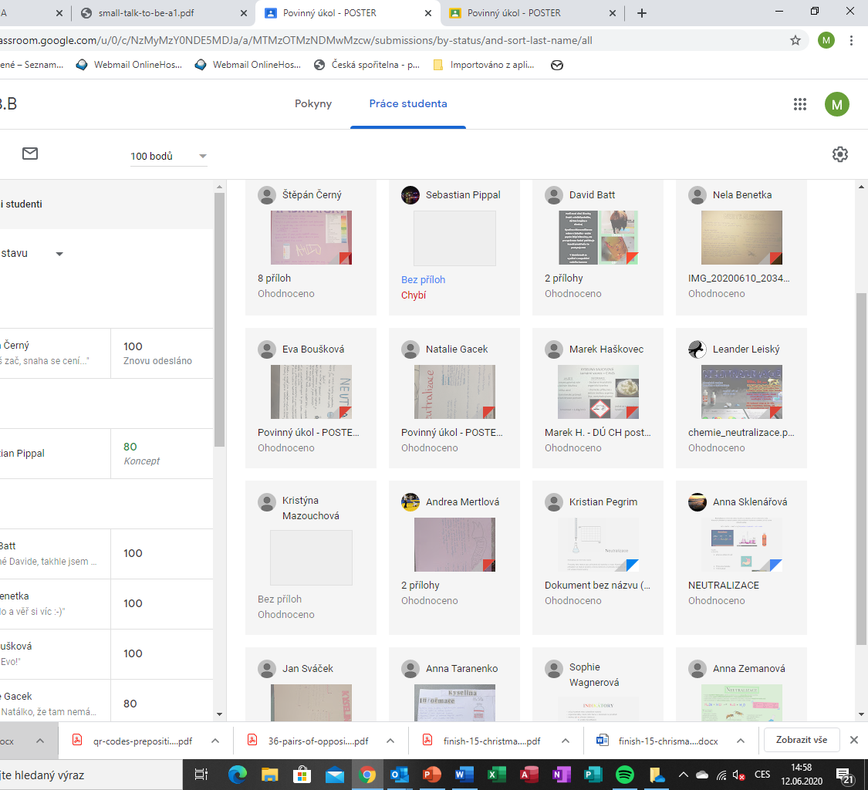
8. Třídy - Poster na téma: kyseliny, soli, neutralizace

Slide 6
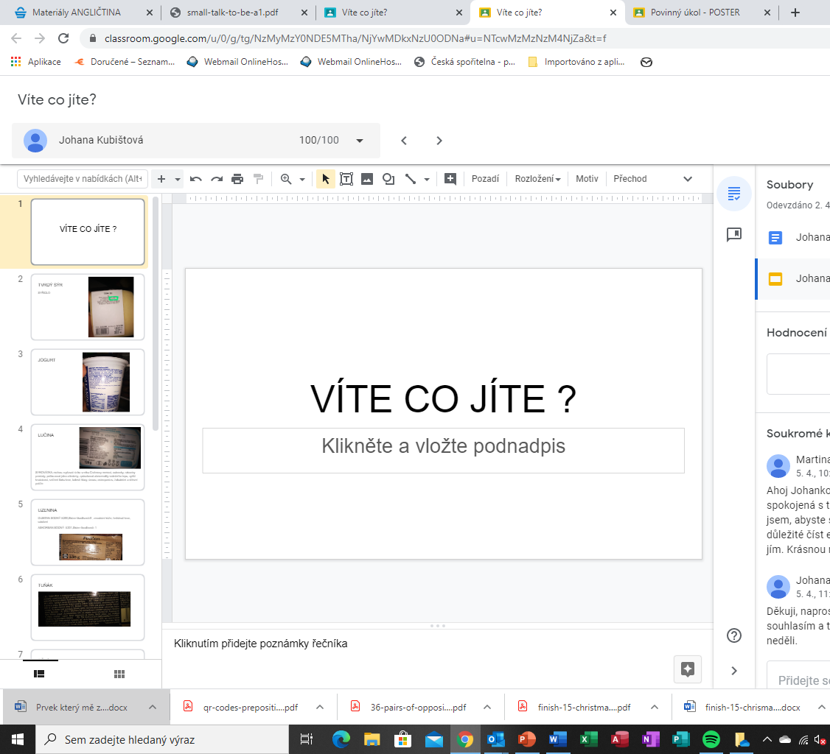
9. Třídy – Víte, co jíte?

Slide 7
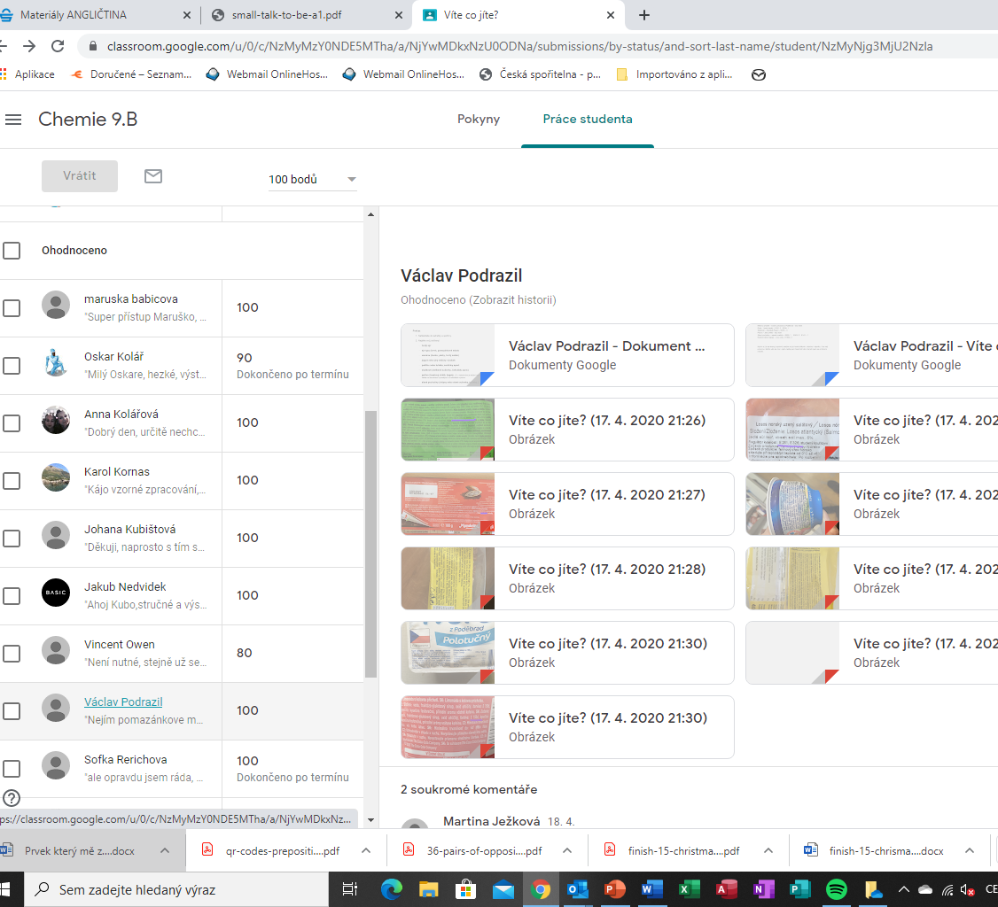
9. třídy- Víte, co jíte?

Slide 8
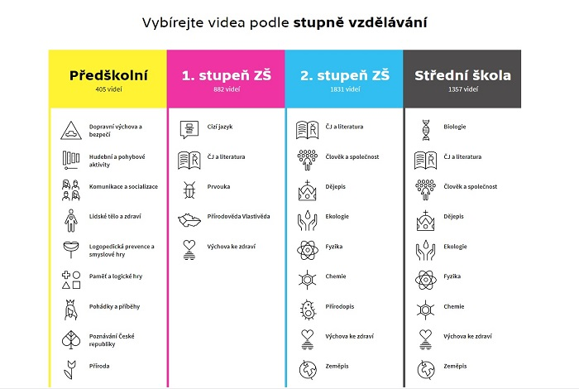


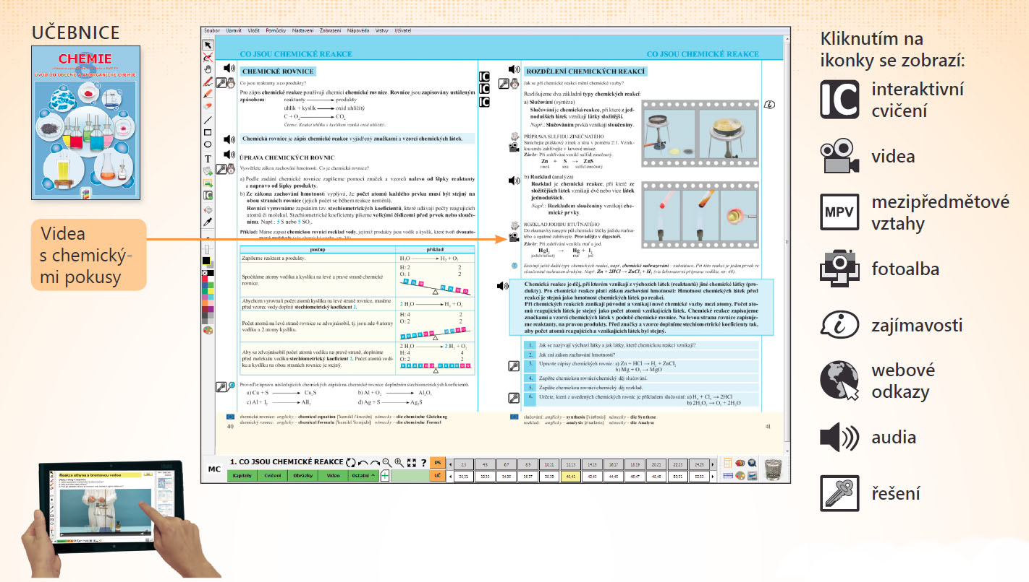

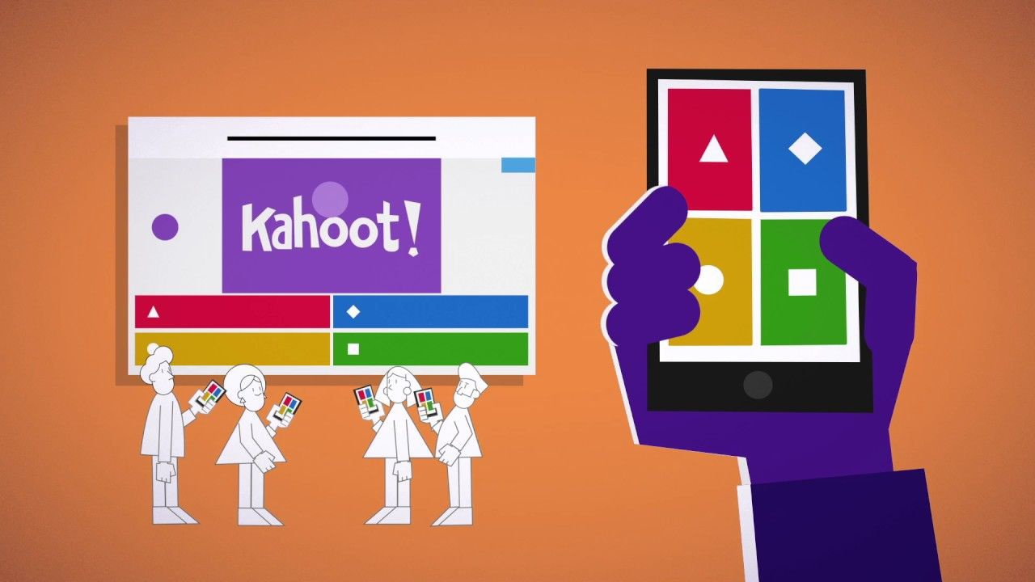
Co jsme využívali

Slide 9
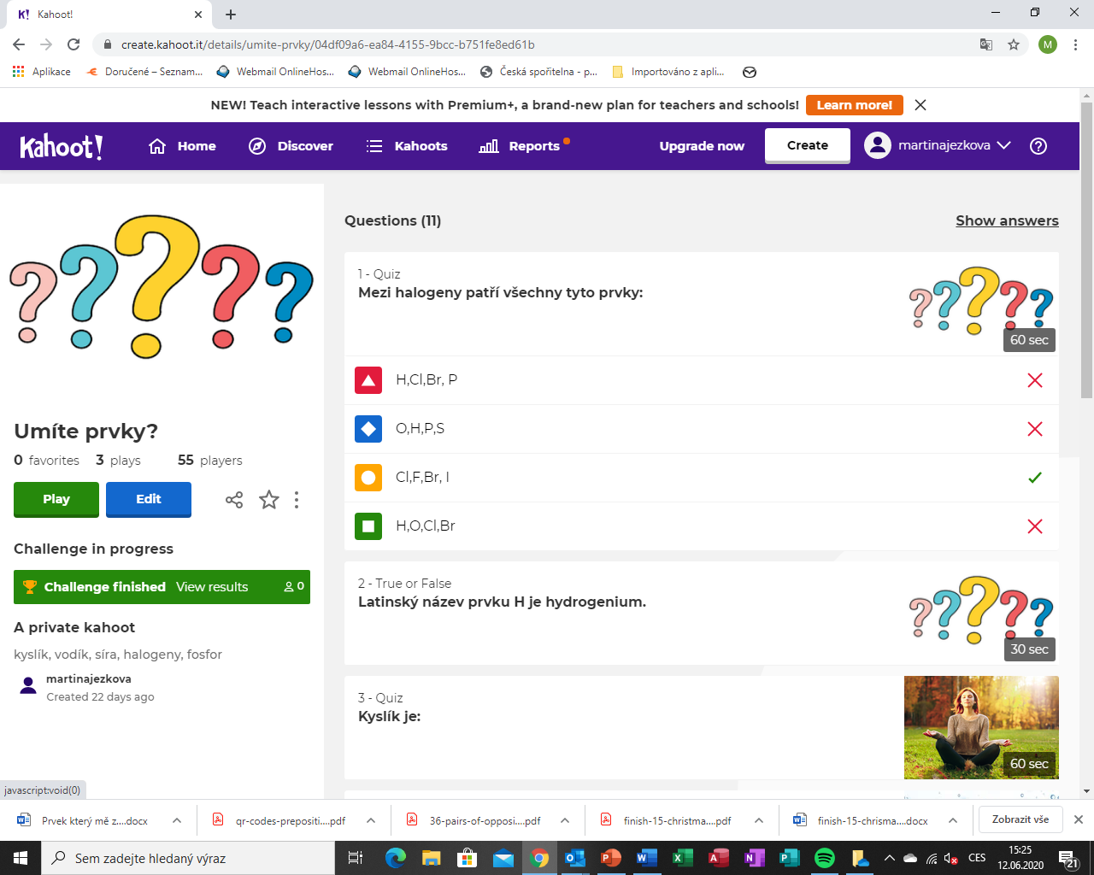
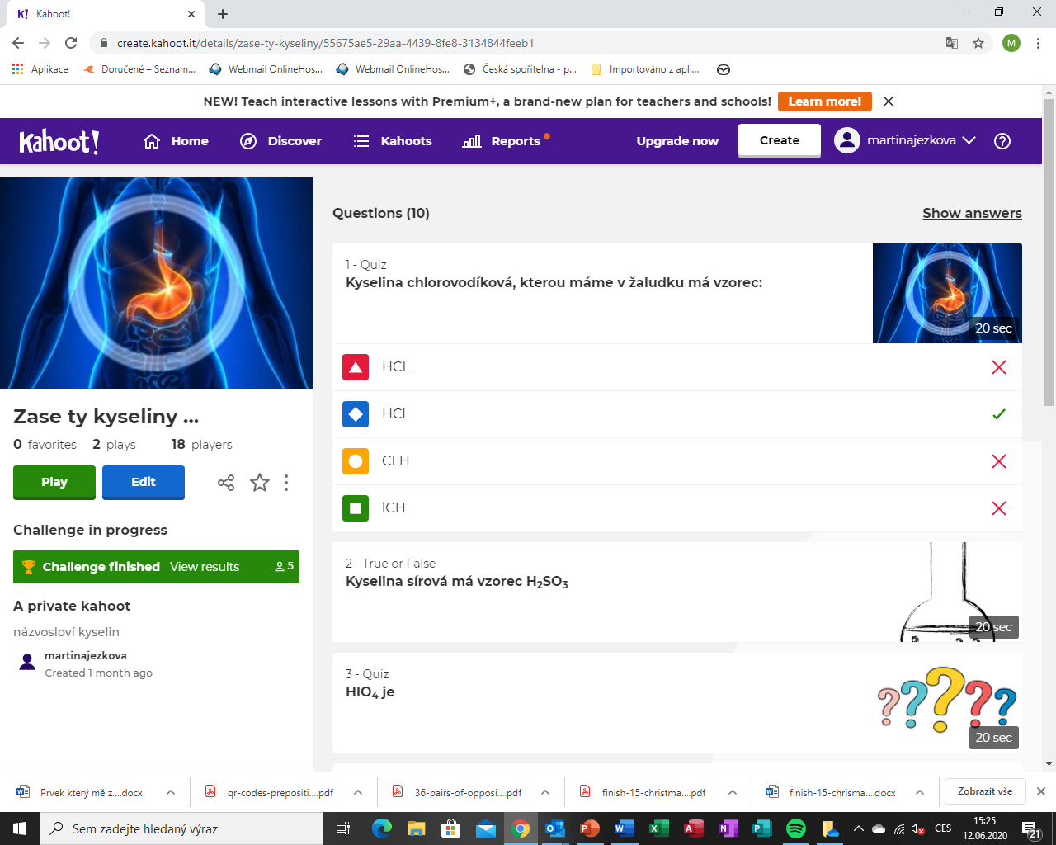

Co jsme hráli ☺

Slide 10
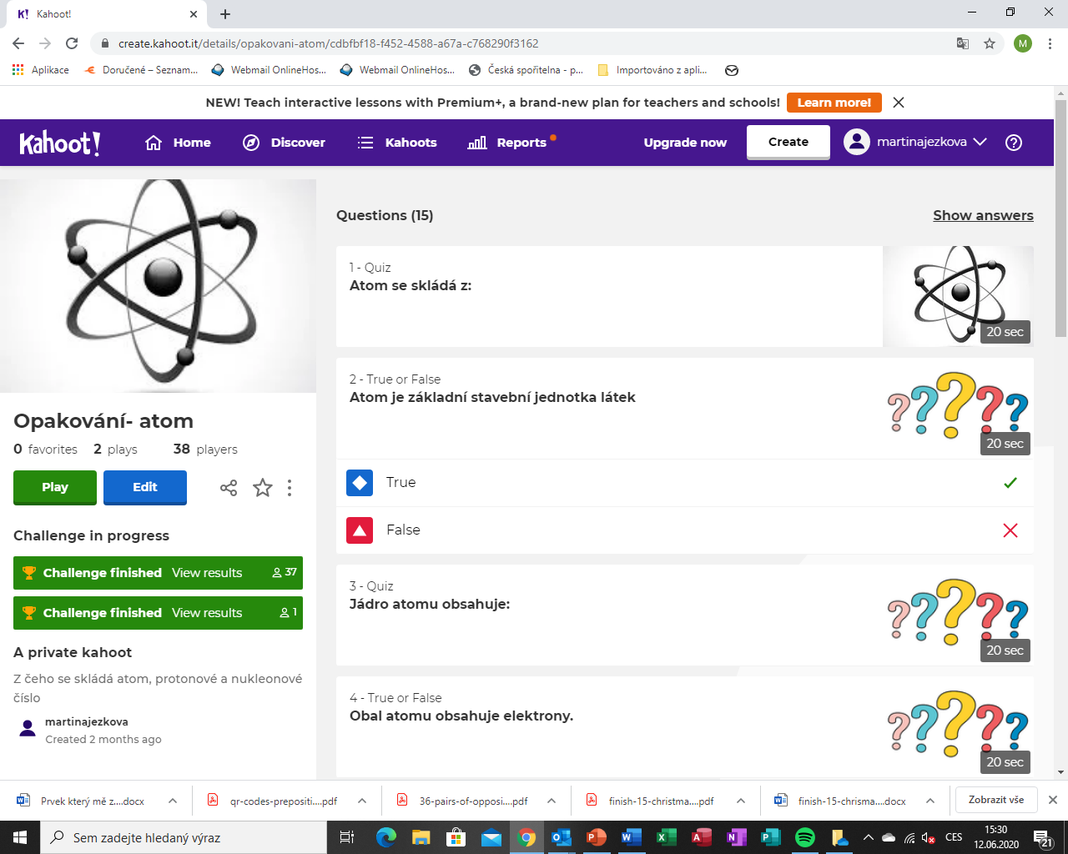
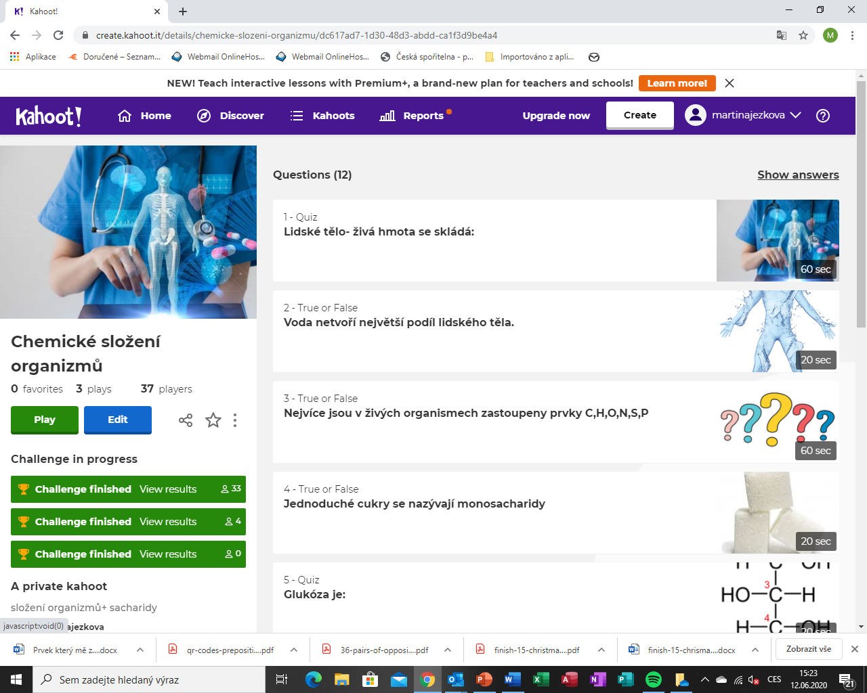

Slide 11
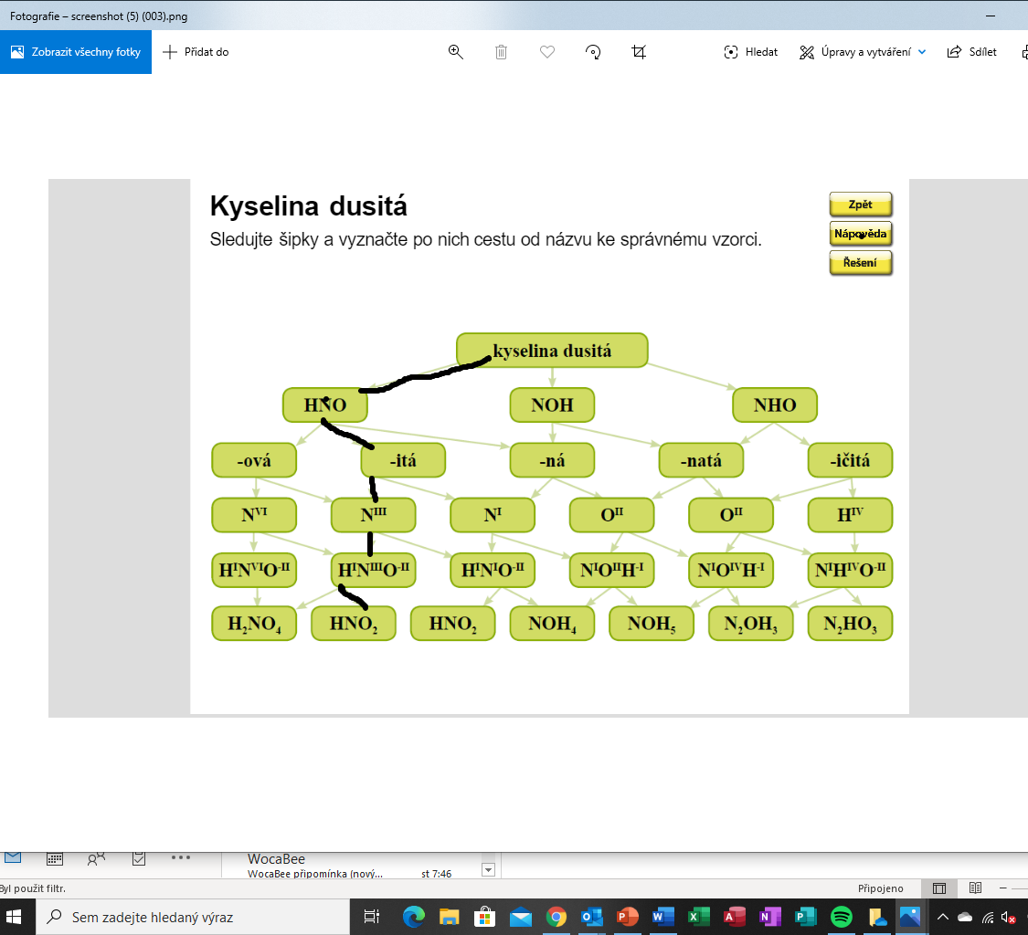
Procvičovali z online učebnice a pracovního sešitu…

Slide 12
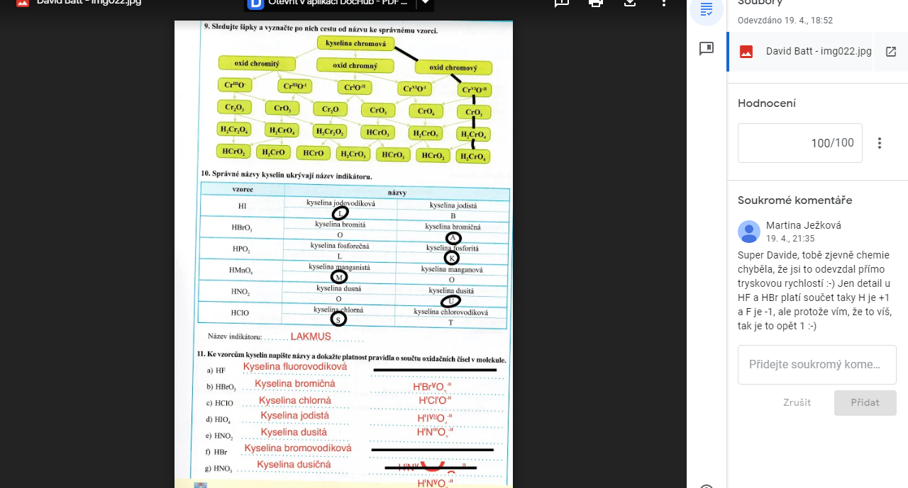

Slide 13
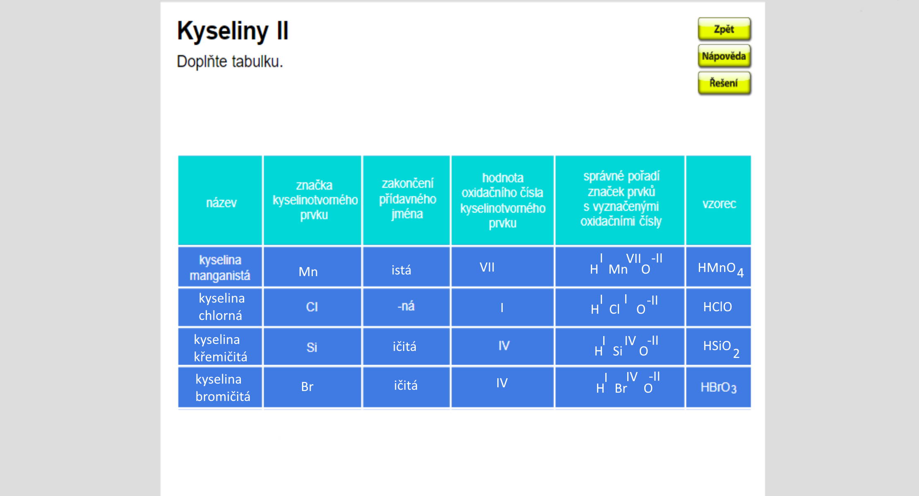

Slide 14
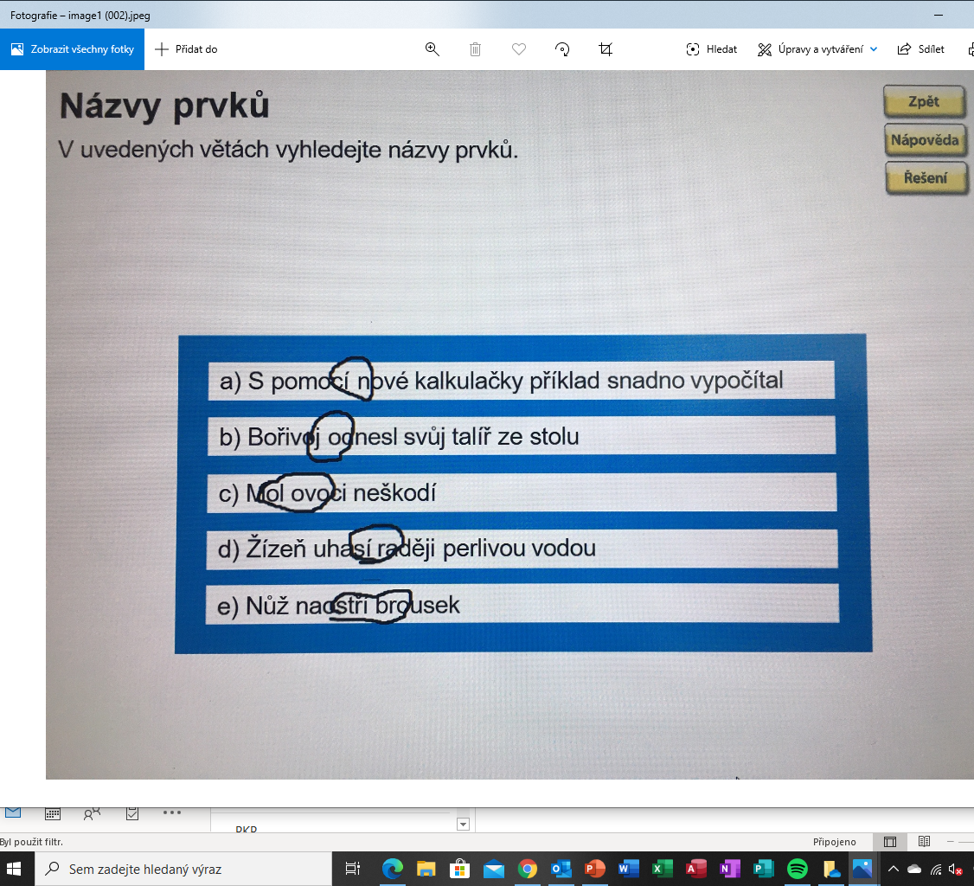

Slide 15
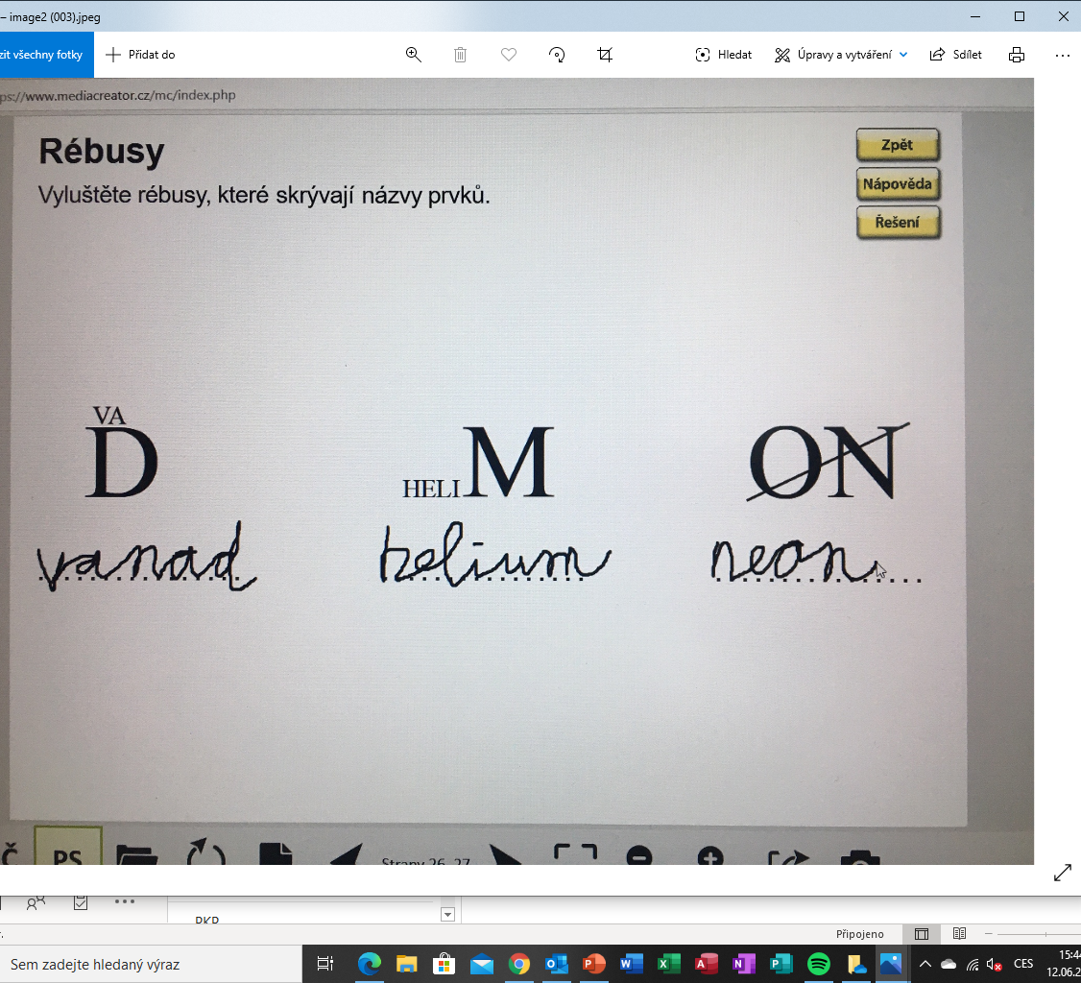

Slide 16
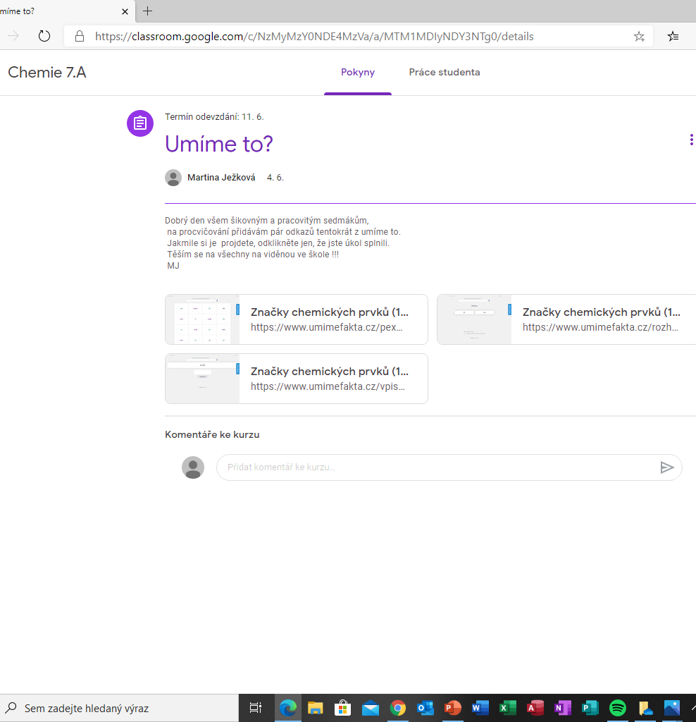

Slide 17
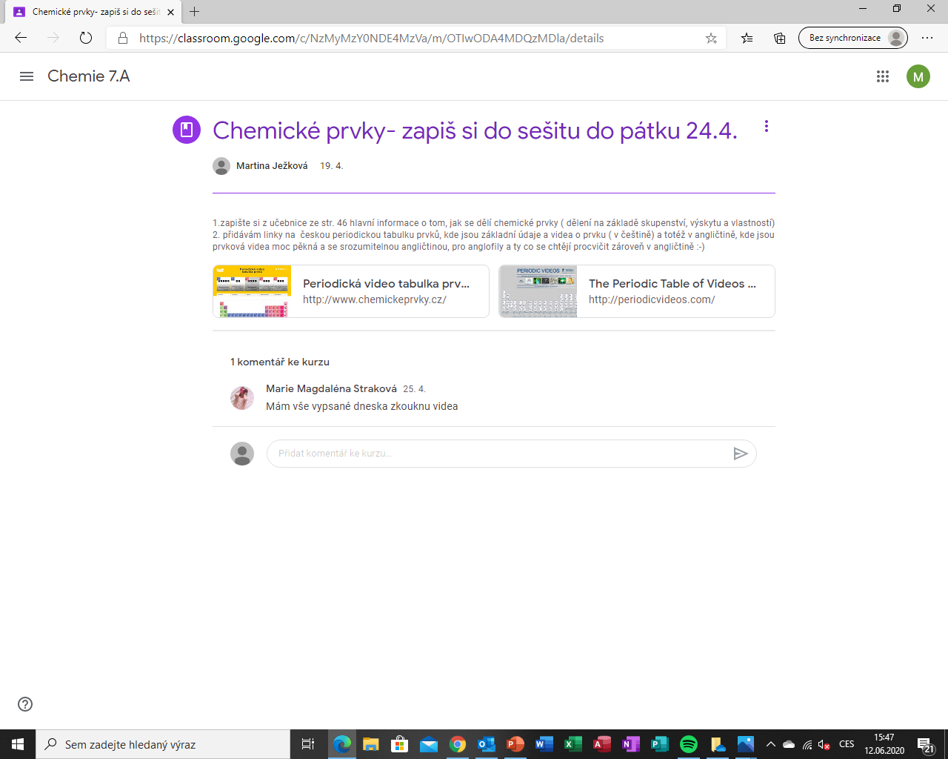
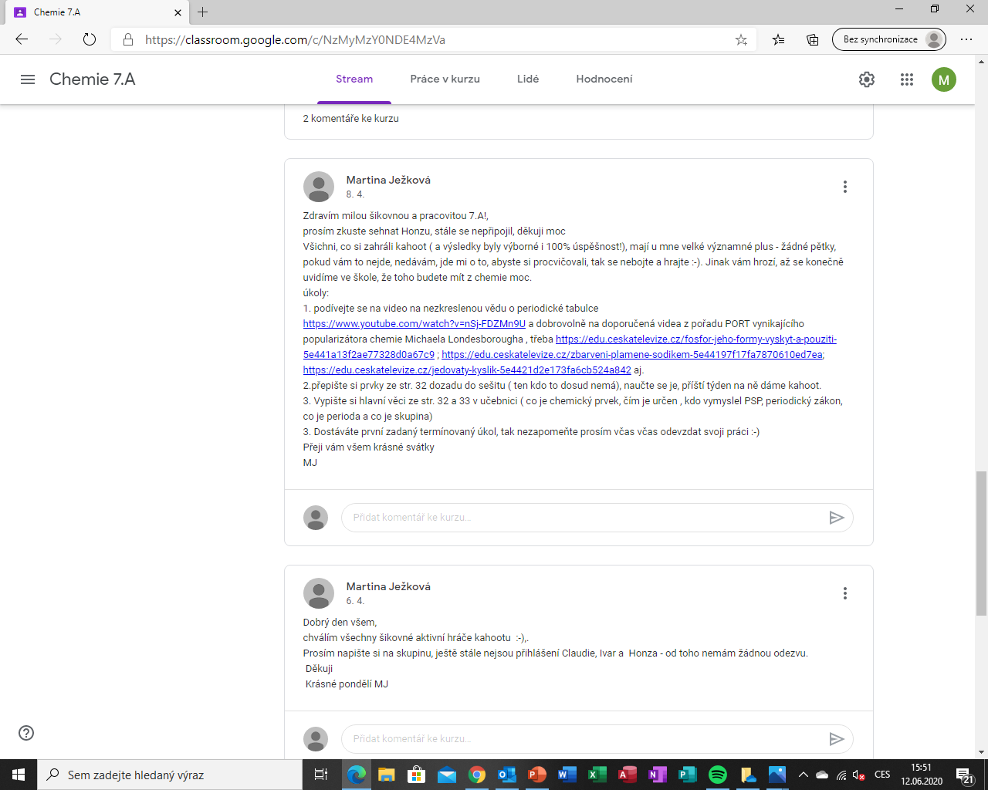
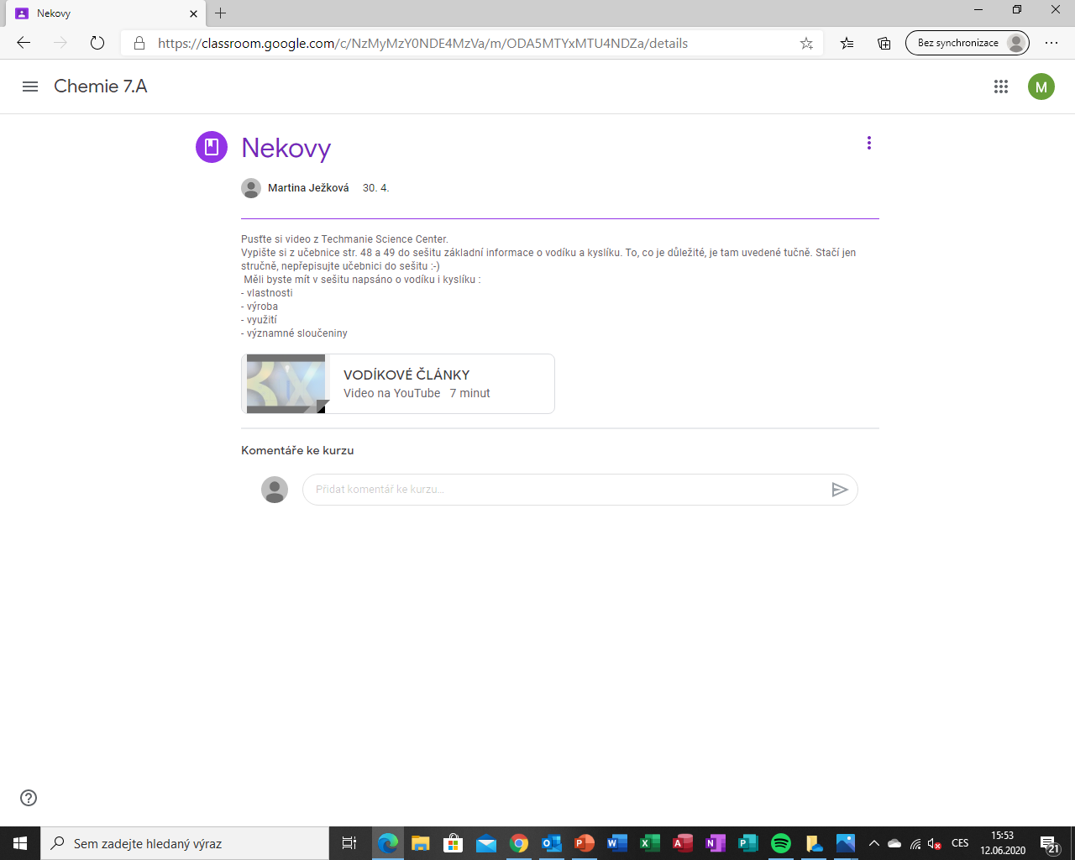
Dívali se na výuková videa…

Slide 18
Chválím za pilnou práci ☺

